Slide 1

IoT를 활용한
자동 방지턱 시스템
국립부경대학교 컴퓨터·인공지능공학부 컴퓨터공학전공
조장 : 진준형
팀원 : 김지헌, 김태건
발표자 : 김지헌
지도교수 : 김태국

Slide 2

목차
주제 선정 배경
chapter 1
chapter 2
자동 방지턱 제안 및 소개
chapter 3
사용 재료 및 기술
chapter 4
자동 방지턱 기능 및 시스템 설계 방안
chapter 5
기능 구현
chapter 6
기능 시연
chapter 7
활용 방안 및 기대 효과

Slide 3

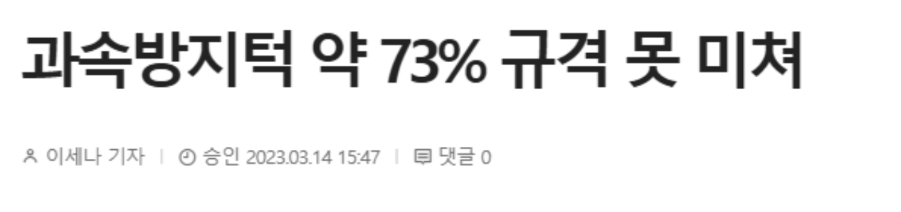

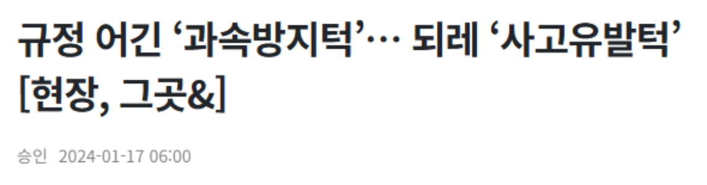


Chapter . 1 주제 선정 배경
제각각 다른 방지턱 규격으로 인한 차량 손상, 인명 피해 증가

Slide 4

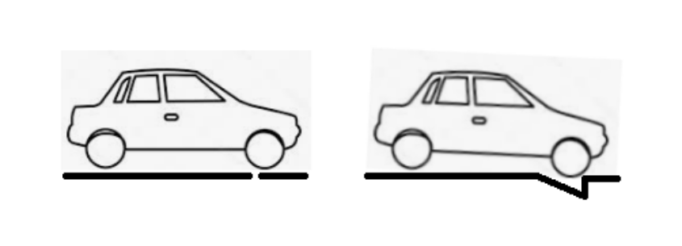
Chapter . 2 자동 방지턱 제안 및 소개
국내에서 사용하는 기존 방지턱
제안하는 자동 방지턱
과속이 감지되는 차량에 한해 아래로
동작하는 방지턱을 통한 감속 유도

Slide 5
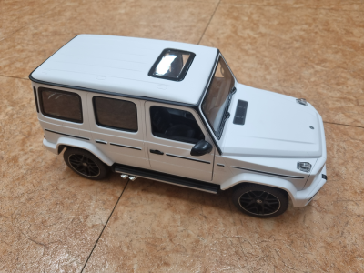
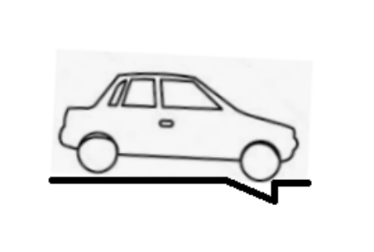



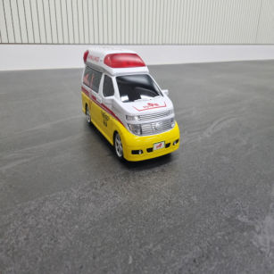
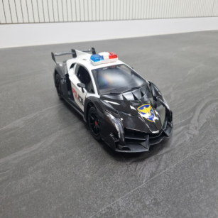
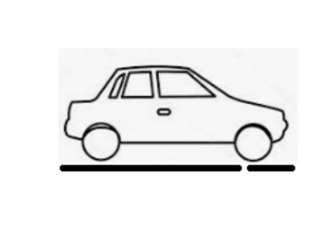
Chapter . 2 자동 방지턱 제안 및 소개
과속시
일반 차량
속도 준수시
분석 과정
도로 실시간
모니터링
과속 여부 관계없이
공무 수행 차량
(경찰차, 구급차 등)

Slide 6
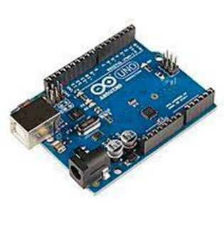
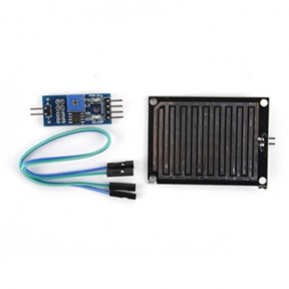
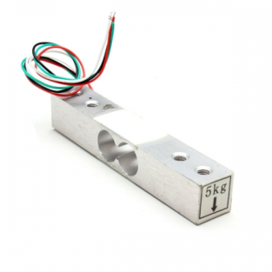
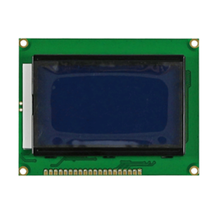
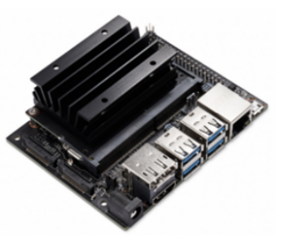
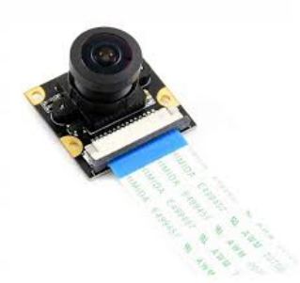
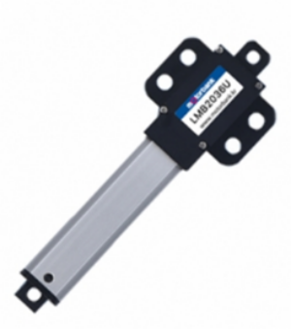
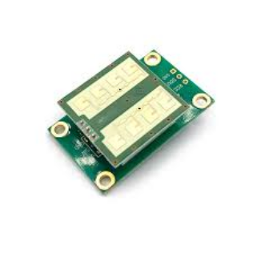
Chapter . 3 사용 재료 및 기술
빗물 감지 센서 MH-RD
아두이노 우노
(Arduino Uno)
무게 센서
로드셀 x 2
LCD 128x64
리니어
액추에이터
움직임 감지 센서
TRM-121A
젯슨 나노
(Jetson Nano)
CSI 카메라

Slide 7





Chapter . 3 사용 재료 및 기술
방지턱 구현을 위한 3D 프린팅
객체 감지 알고리즘 모델
웹 개발 프레임워크

Slide 8
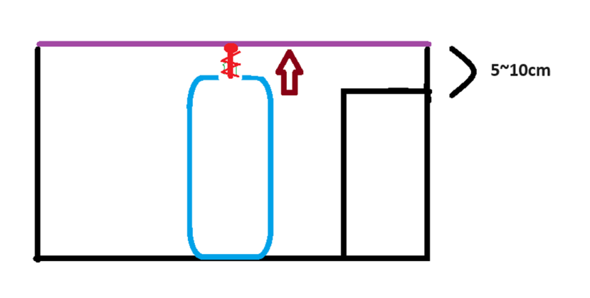
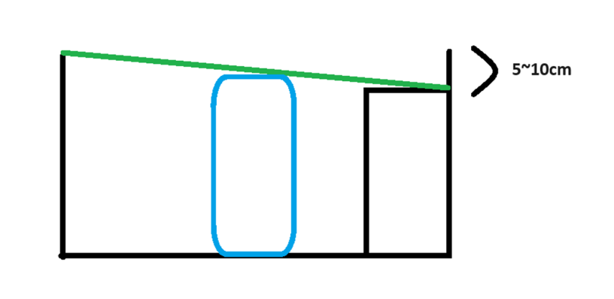
Chapter . 4 자동 방지턱 기능 및 시스템 설계 방안
4.1 자동 방지턱 원리
방지턱 뚜껑
방지턱 뚜껑
액추에이터
방지턱
받침대
액추에이터
방지턱
받침대
전압 인가가 되었을 때
(기본상태)
전압 인가가 안된 상태일 때
(방지턱 기능 활성화 상태)

Slide 9
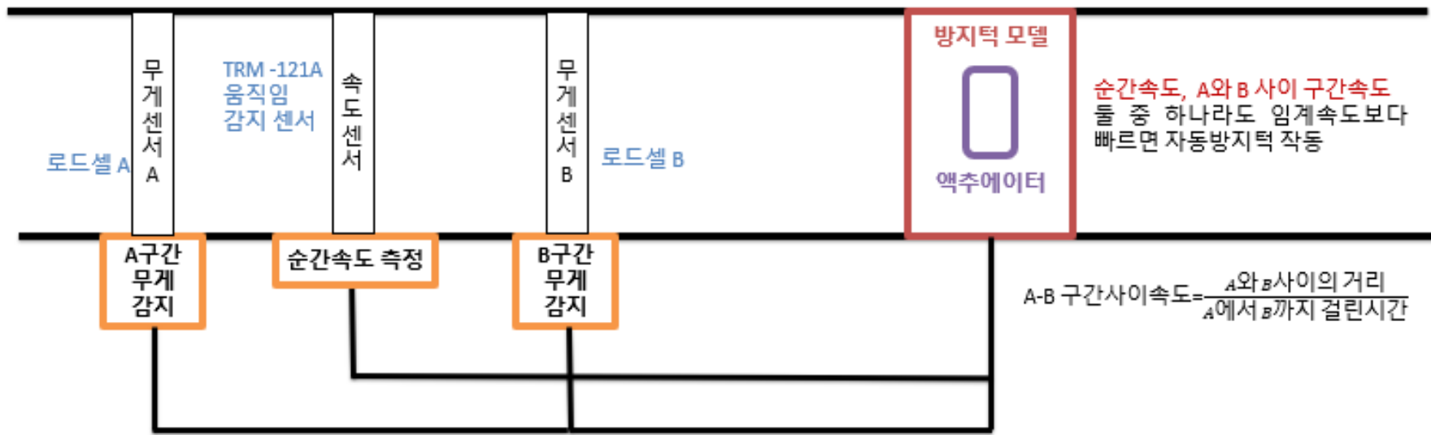
Chapter . 4 자동 방지턱 기능 및 시스템 설계 방안
4.2 자동 방지턱 속도 측정 원리

Slide 10
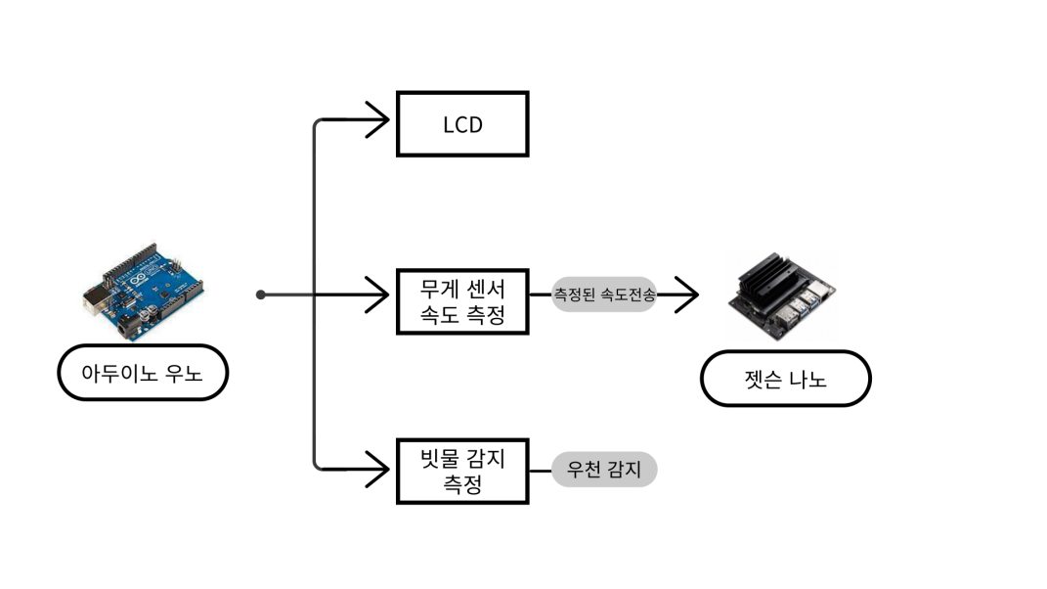
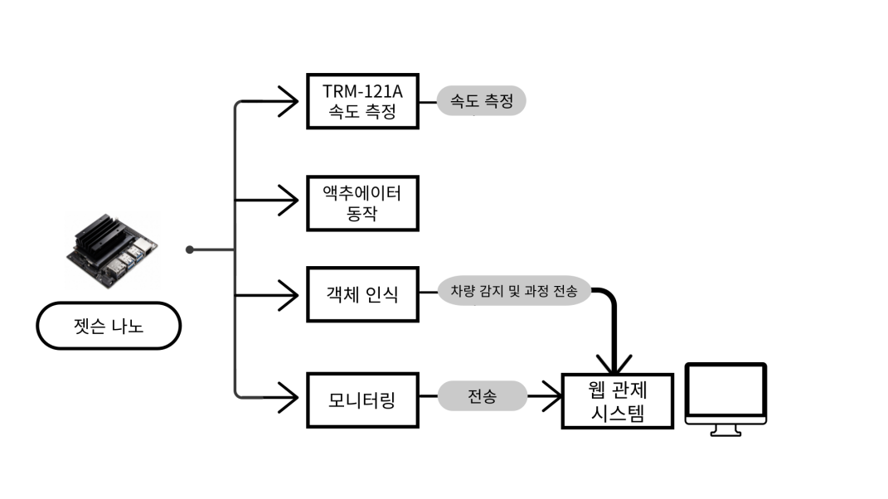
Chapter . 4 자동 방지턱 기능 및 시스템 설계 방안
4.3 각종 보드 흐름도
아두이노를 통한 각종 센서 제어
젯슨 나노를 이용한 객체 감지, 방지턱 작동 및 웹 구현

Slide 11
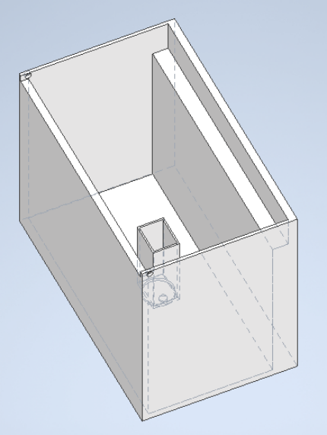
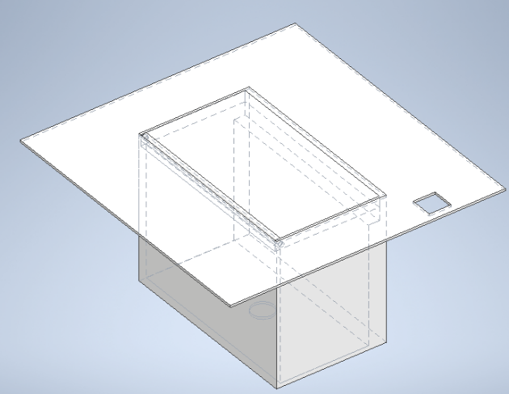
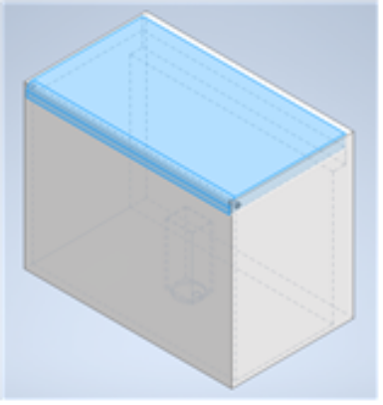
Chapter . 5 기능 구현
5.1 방지턱 3D 모델링
방지턱 결합
도로에 매설된 방지턱
방지턱 내부

Slide 12
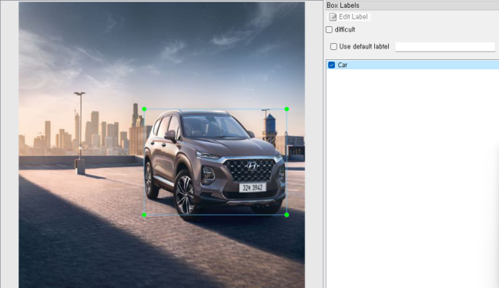
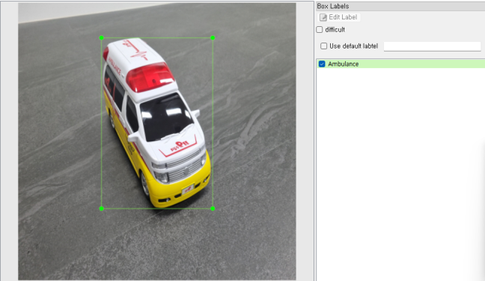

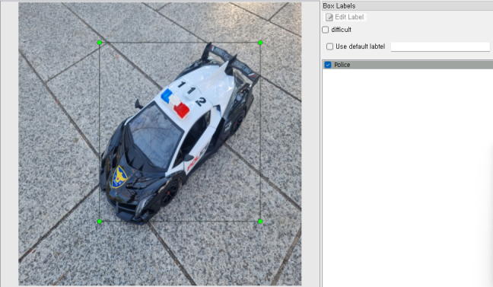

Chapter . 5 기능 구현
5.2 공무 수행 차량 인식 기능
일반 차량, 구급차, 경찰차
사진 총 16,500장
LabelImg 프로그램을 이용한 라벨링
Train Data [약 8.5
: 약 1.5] Validation Data
14,100장
2,400장
라벨링 화면

Slide 13
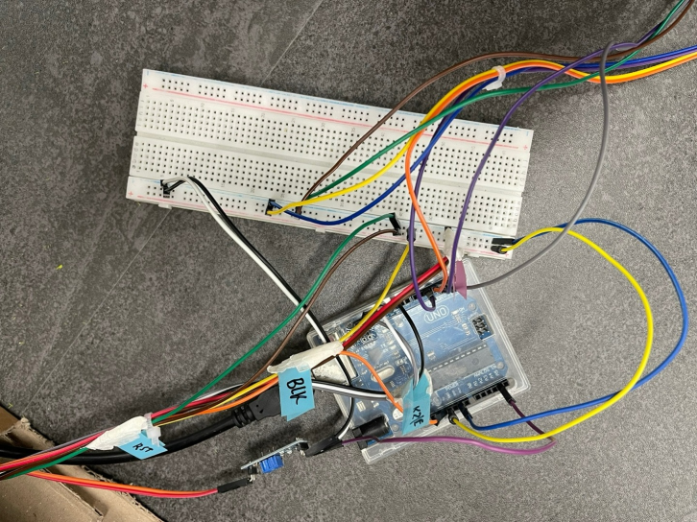
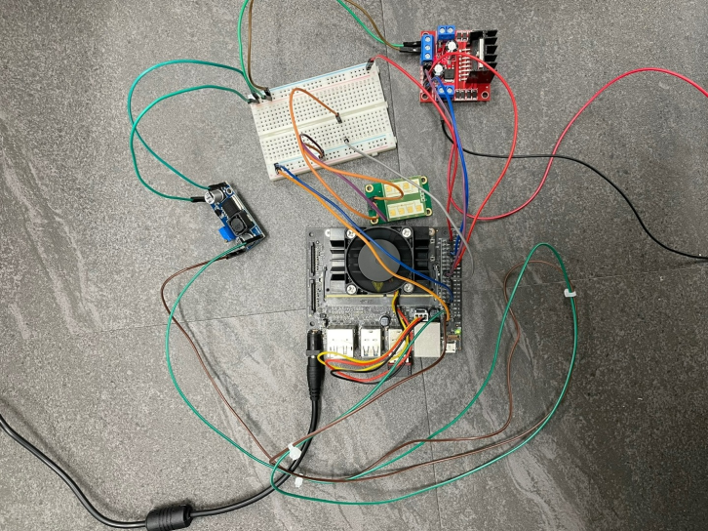
Chapter . 5 기능 구현
5.3 센서 기능
아두이노 우노
- (LCD, 무게 센서, 빗물 감지 센서) 회로도
젯슨 나노 - (TRM-121A, 액추에이터) 회로도

Slide 14
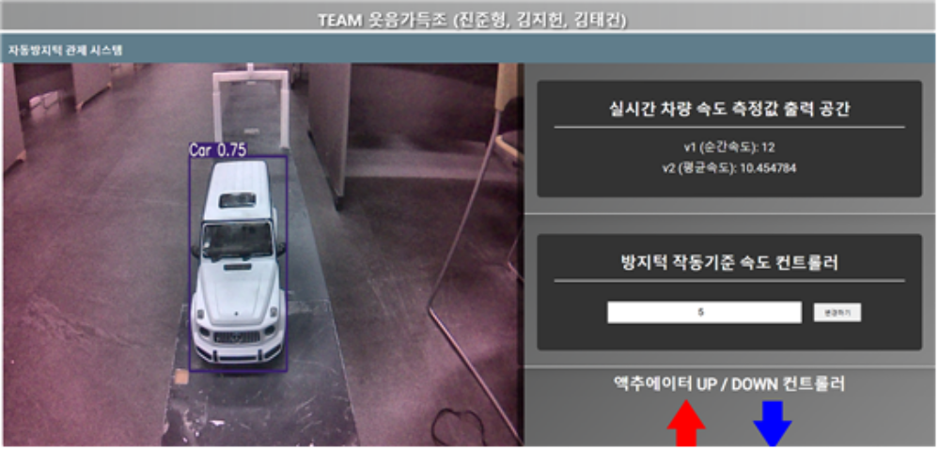
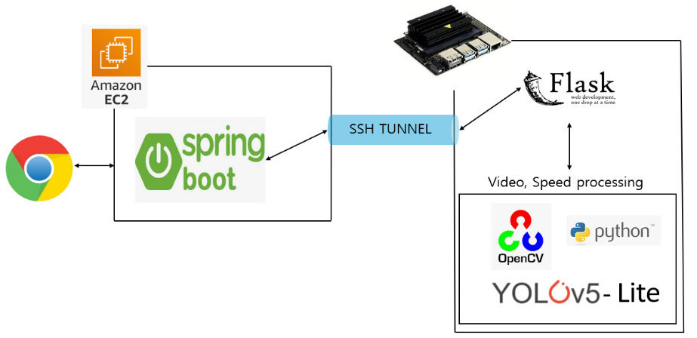
Chapter . 5 기능 구현
5.4 웹 관제 시스템 기능
웹 관제 시스템 흐름도
구현된 웹 관제 시스템 화면

Slide 15
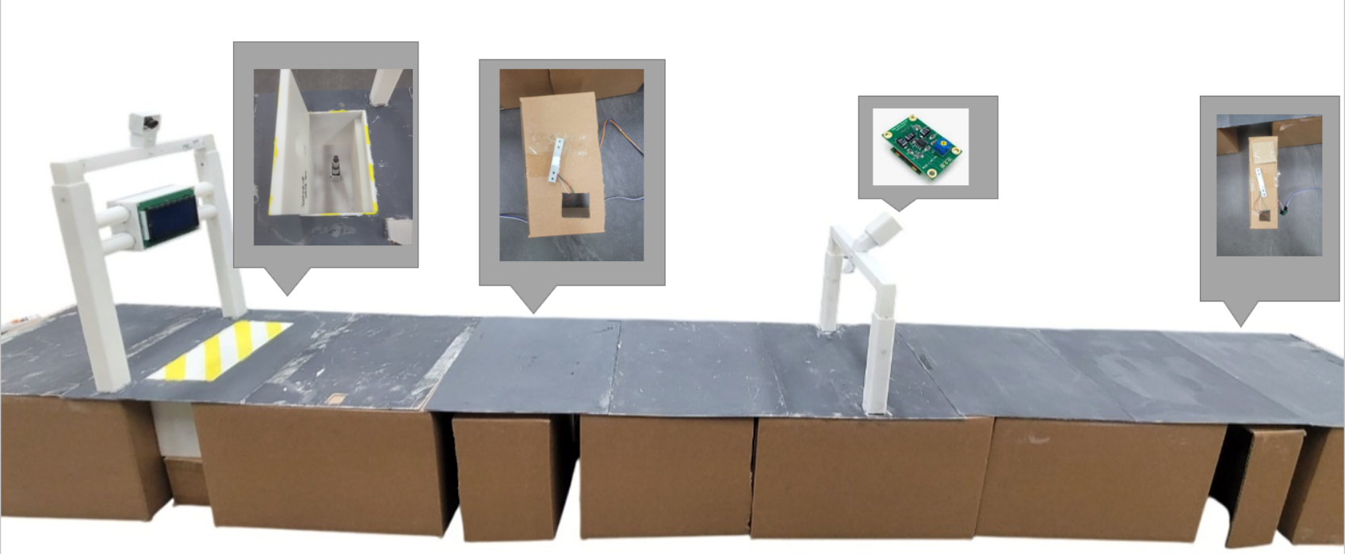
Chapter . 5 기능 구현
5.5 기능 결합
구현된 도로

Slide 16
Chapter . 6 기능 시연

Slide 17
Chapter . 7 활용 방안 및 기대 효과
1. 기자재 적재 차량 사고 방지
- 기자재 적재 차량의 번호판 감지를 통해 방지턱으로 인한 기자재 차량 사고를 예방
2. 통일된 규격의 방지턱 설치
- 속도 규정 준수 차량에 불필요한 충격 방지, 도색이 벗겨져 생기는 인명 피해 방지
3. 공무 수행 차량 수행능력 향상
- 기존 방지턱으로 인해 지연되는 상황 방지, 운전자 및 탑승자 추가 피해 방지
4. 방지턱 유지보수
- 실시간 관제를 통한 사고 감지 예방, 방지턱 손상 여부 확인 및 사고 다발 구간 통제

Slide 18

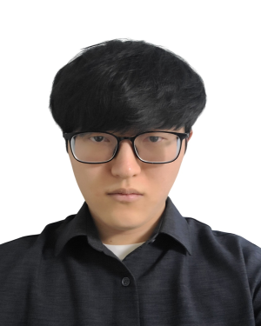
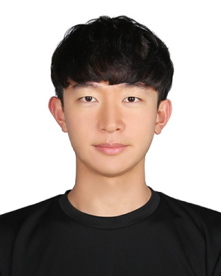
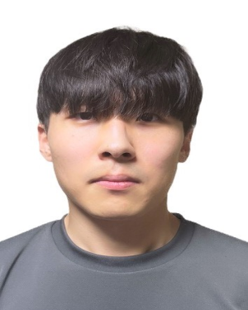
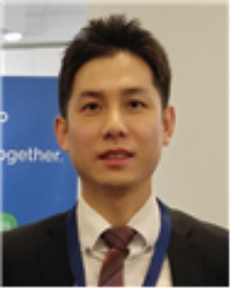
경청해주셔서 감사합니다.
프로젝트 참여 멤버
진준형 (Jun-Hyeong Jin)
김지헌 (Ji-Heon Kim)
• 2019년 3월 ~ 현재 : 국립부경대학교
컴퓨터·인공지능공학부
• 2019년 3월 ~ 현재 : 국립부경대학교
컴퓨터·인공지능공학부
조장
팀원
김태건 (Tae-Gun Kim)
김태국 (Tae-Kook Kim)
• 2019년 3월 ~ 현재 : 국립부경대학교
컴퓨터·인공지능공학부
• 2004년 8월 : 고려대학교 전기전자전파공학부(공학사)
• 2006년 8월 : 고려대학교 메카트로닉스학과(공학석사)
• 2014년 8월 : 고려대학교 모바일솔루션학과(공학박사)
• 2016년 3월 ~ 2022년 2월 : 동명대학교 AI학부 교수
• 2022년 3월 ~ 현재 : 국립부경대학교
컴퓨터·인공지능공학부
팀원
지도교수
https://github.com/Team-Filled-with-laughter

